Slide 1
Utilizzando le seguenti fonti dati:
http://dati.istat.it/Index.aspx
https://www.legambiente.it/
https://www.arpaubria.it/
https://www.arpalombardia.it/
https://www.arpapiemonte.it/
- Creare un data set per le seguenti variabili a livello provinciale (NUTS3) per gli anni 2019 e 2020 e fornire una breve descrizione:
Speranza di vita alla nascita
Servizio di raccolta differenziata dei rifiuti urbani
Energie rinnovabili
Ambiente urbano: verde fruibile
Concentrazione media annua di PM2.5
Concentrazione media annua di PM10

Slide 2
Utilizzando le seguenti fonti dati:
http://dati.istat.it/Index.aspx
https://www.legambiente.it/
https://www.arpaubria.it/
https://www.arpalombardia.it/
https://www.arpapiemonte.it/
Analizzare la variabili «Speranza di vita alla nascita» con statistiche descrittive e rappresentazioni grafiche
Stimare un modello di regressione lineare multiplo con variabile dipendente «Speranza di vita alla nascita» sul set di variabili elencate nella slide precedente (2019 e 2020)
Selezionare il set di covariate più opportuno con il metodo di selezione stepwise (2019 e 2020)
Stimare un modello di regressione lineare multipla con le variabili selezionate con la procedura stepwise e verificare le assunzioni del modello (2019 e 2020)
Costruire la matrice di contiguità binaria con i criteri della Queen e Rook
Verificare la presenza di autocorrelazione spaziale globale e locale utilizzando l’indice di Moran e i LISA
Individuare attraverso i test LM i modelli spaziali più adatti a spiegare il fenomeno e procedere alla loro stima
Effettuare solo per il modello SAR la scomposizione degli effetti totali in effetti diretti e indiretti

Slide 3
Variabili utilizzate
Speranza di vita alla nascita
Servizio di raccolta differenziata dei rifiuti urbani
Energie rinnovabili
Ambiente urbano: verde fruibile
Concentrazione media annua di PM2.5
Concentrazione media annua di PM10

Slide 4
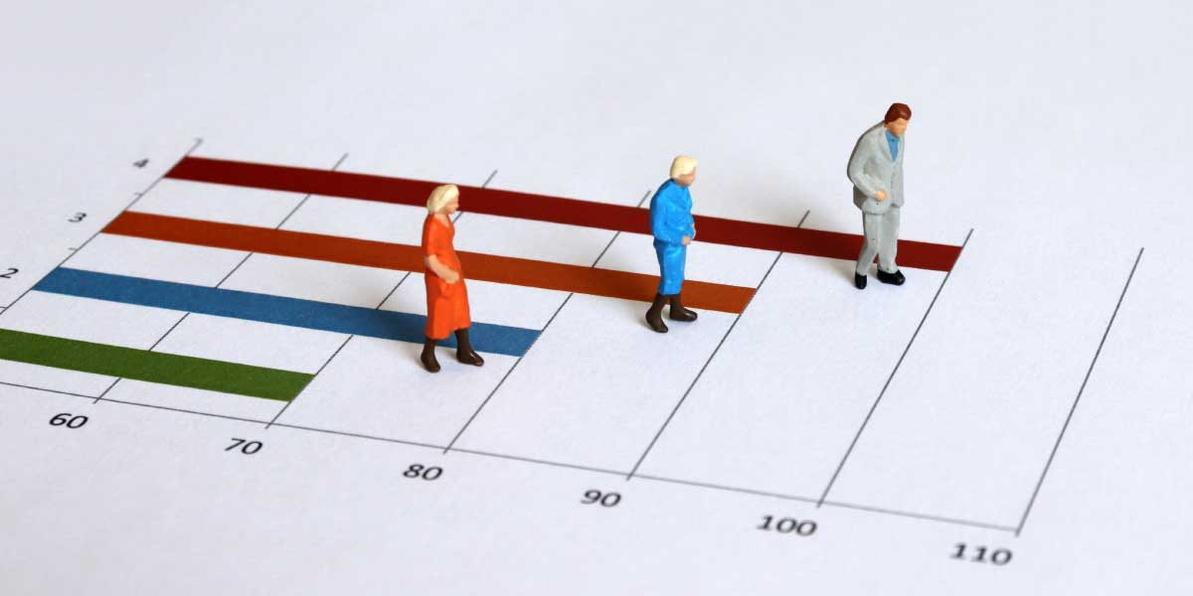
Speranza di vita alla nascita
La speranza di vita alla nascita è un indicatore statistico che esprime il numero medio di anni della vita di un soggetto a partire da una certa età, all'interno della popolazione indicizzata.
L’Organizzazione mondiale della sanità (Oms) ha elaborato la World Health Statistics 2019 nella quale vengono presi in considerazione alcuni aspetti nelle analisi epidemiologiche come, ad esempio, gli impatti che i fattori ambientali possono avere sull’aspettativa di vita.
Il collegamento tra la vita, in termini di speranza e qualità, e ambiente, è un tema attualmente oggetto di molti dibattiti.

Slide 5
Servizio di raccolta differenziata dei rifiuti urbani
Consiste nel raccogliere separatamente alcuni tipi di rifiuti con lo scopo di rendere più conveniente e più sicuro il loro successivo smaltimento e riutilizzo.
Uno dei vantaggi più conosciuti del riciclaggio è legato all'impatto climatico. Fare la raccolta differenziata, infatti, non solo fa sì che vi siano meno rifiuti tossici nell’ambiente ma riduce anche la necessità di coltivare, raccogliere o estrarre nuove materie prime dalla Terra, mettendo a dura prova la salute del nostro pianeta e soprattutto di chi lo abita.
La raccolta differenziata ha i suoi vantaggi perché fa bene a noi e al pianeta.

Slide 6
Energie rinnovabili
Le principali sono:
Energia solare;
Energia eolica;
Energia idroelettrica;
Energia geotermica;
Energia oceanica;
Energia da biomassa.
Con energie rinnovabili si indicano tutte le fonti di energia non soggette ad esaurimento e con un limitato impatto ambientale.
La scelta di utilizzare energia proveniente da fonti rinnovabili comporta una molteplicità di benefici.
Si ritiene infatti che, approvvigionandoci esclusivamente con energia rinnovabile e sistemi di accumulo, si potrà ambire ad una società interamente alimentata da energia pulita, a basso costo e rinnovabile, nonché una qualità della vita decisamente migliore.
Il basso impatto ambientale delle fonti rinnovabili è il loro principale vantaggio.
Il loro utilizzo non comporta infatti nessun tipo di emissione di anidride carbonica e di altri agenti inquinanti.

Slide 7
Ambiente urbano: verde fruibile
Parchi urbani, giardini pubblici, viali alberati, sponde dei fiumi, aree boschive e altre tipologie di aree verdi sono risorse fondamentali non solo per il benessere e la qualità della vita in città, ma anche per la mitigazione dei cambiamenti climatici.
La vegetazione in ambito urbano rappresenta una vera e propria infrastruttura verde di salute pubblica.
APPROCCIO ECOSYSTEM-BASED
Tutelare e incrementare il proprio capitale naturale, ai sensi della Legge 10/2013 «Norme per lo sviluppo di spazi verdi urbani»
G.U. Serie Generale n.27 del 01-02-2013

Slide 8
Concentrazione media annua di PM2.5
L’acronimo PM (particulate material) si riferisce a particelle di diverse dimensioni che restano sospese nell’atmosfera e nell’aria che respiriamo, riducendo la sua qualità e causando problemi alla nostra salute.
L’origine di queste particelle è solitamente associata all’attività umana. Distinguiamo:
origine primaria: traffico stradale, industria, edilizia, agricoltura o emissioni legate al riscaldamento degli edifici.
origine secondaria: reazioni chimiche nell’atmosfera, provocate da gas come SO2, NOx, NH3 e composti organici volatili.
I PM2,5 hanno un diametro uguale o inferiore a 2,5 micron
Il PM2,5 è uno degli inquinanti più difficili da affrontare, e ridurne le emissioni e l’esposizione è una sfida fondamentale.
PM 2.5 | Legge | OMS
Giornaliero | - | 15 µg/m³
Annuale | 25 µg/m³ | 5 µg/m³

Slide 9
Concentrazione media annua di PM10
PM10 è un acronimo che significa Particulate Matter ≤ 10 µm, ovvero materiale particolato con dimensione inferiore o uguale a 10 micrometri.
Il PM10 può essere emesso in atmosfera direttamente da sorgenti (PM10 primario) e può avere sia origine naturale sia antropica, frutto di attività dell’uomo.
Tra le sorgenti naturali: erosione del suolo ad opera anche dei venti sulle rocce, eruzioni vulcaniche, incendi di boschi e foreste, dispersione di pollini, sale marino.
Tra le sorgenti antropiche: processi di combustione in generale (motori a scoppio, impianti di riscaldamento o attività industriali, inceneritori e centrali termoelettriche) e il traffico veicolare.
Secondo l’ISPRA, Istituto Superiore per la Protezione e la Ricerca Ambientale, Il particolato (PM2.5 e PM10) è quello con il maggior impatto sulla salute umana.
PM 10 | Legge | OMS
Giornaliero | 50 µg/m³* | 45 µg/m³
Annuale | 40 µg/m³ | 15 µg/m³
* da non superare più di 35 volte per anno civile, D. Lgs. 155/2010

Slide 10
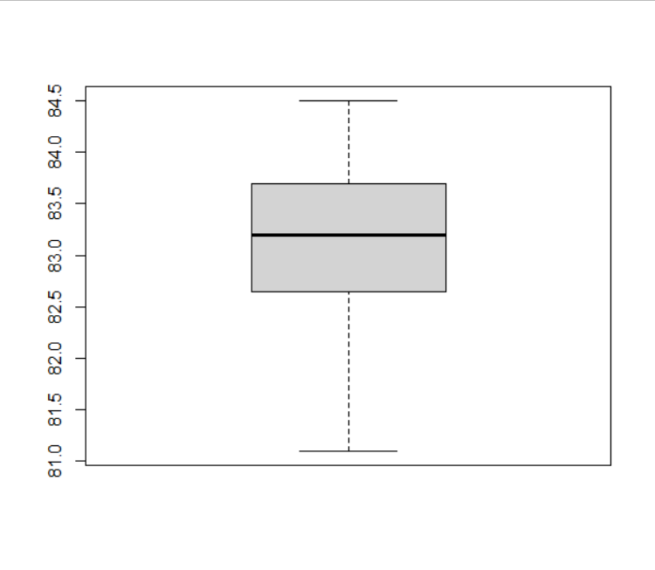
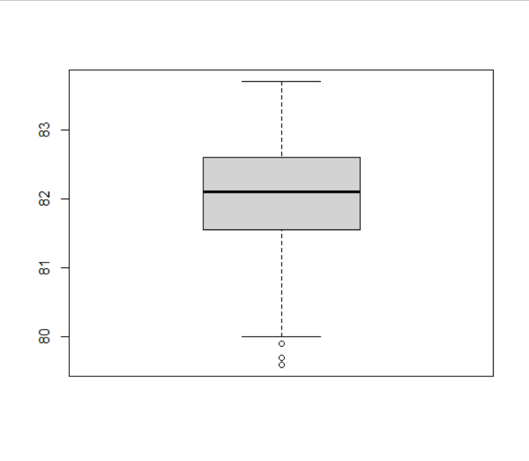
Analisi variabile dipendente
Valori
anomali

Slide 11
Intensità della variabile dipendente sul territorio italiano
2019
2020

Slide 12
Regressione/Stepwise
2019

Slide 13
Regressione/Stepwise
2020

Slide 14
OLS 2019

Slide 15
Diagnostica del modello 2019
$$H_{0}:ε\sim N \left(normalità\right)$$
$$H_{1}:ε≁N(non normalità)$$
$$H_{0}:VAR\left(ε\right)=σ^{2} ∀x_{i} omoschedasticità$$
$$H_{1}:VAR\left(ε\right)≠σ^{2} ∀x_{i} eteroschedasticità$$
$$H_{0}:COV\left(ε_{i},ε_{j}\right)=0$$
$$H_{1}:COV\left(ε_{i},ε_{j}\right)≠0$$

Slide 16
OLS 2020

Slide 17
Diagnostica del modello 2020
$$H_{0}:ε\sim N \left(normalità\right)$$
$$H_{1}:ε≁N(non normalità)$$
$$H_{0}:VAR\left(ε\right)=σ^{2} ∀x_{i} omoschedasticità$$
$$H_{1}:VAR\left(ε\right)≠σ^{2} ∀x_{i} eteroschedasticità$$
$$H_{0}:COV\left(ε_{i},ε_{j}\right)=0$$
$$H_{1}:COV\left(ε_{i},ε_{j}\right)≠0$$

Slide 18
Matrice di contiguità
Due unità territoriali sono «vicine» se e solo se confinanti
Criterio della regina e della torre

Slide 19
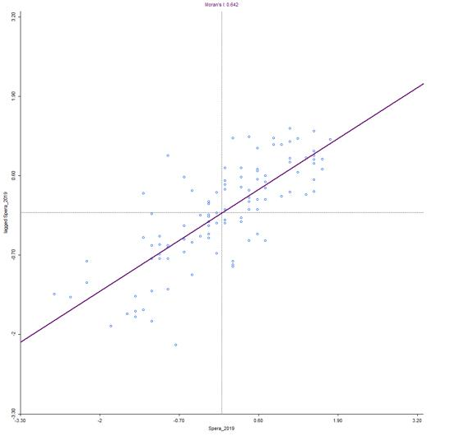
Moran’s I e Lisa- 2019
Moran’s I 0,642

Slide 20
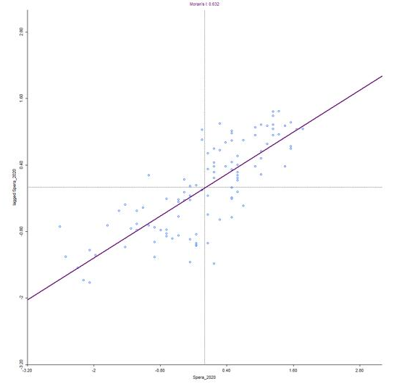
Moran’s I e Lisa- 2020
Moran’s I 0,632

Slide 21
Test di Moran
2019
2020

Slide 22
Lagrange Multiplier – LM
2019

Slide 23
Lagrange Multiplier – LM
2020

Slide 24
2019
SAR
2020

Slide 25
SEM
2020
2019

Slide 26
Confronto SEM - SAR
2019 e 2020
2020
2019

Slide 27
Modello SDM 2019
SDM vs SAR

Slide 28
Effetti diretti e indiretti SAR
2019
2020

